Slide 1
Curso Excel nivel básico INTERMEDIO
Introducción
Formadora: Diana Aguilera Reyna

Slide 2
contenido del curso
¿Qué es Microsoft Excel?
Definiciones
Identificar celdas
Abrir y utilizar herramientas de archivo de un libro de Excel
Insertar valores en Excel
Agregar-quitar celdas, columnas y filas
Dar formato a Excel
Escribir fórmulas en Excel, funciones básicas
Tablas y gráficos
Revisar y vistas
Repaso de conceptos generales
Calcular datos con fórmulas avanzadas
Organizar datos de una hoja de trabajo y de una tabla
Presentar datos usando gráficos
Tablas y gráficos dinámicos
Insertar objetos gráficos. Personalizar y mejorar los libros de trabajo y el entorno

Slide 3
Contenido
Introducción
Celdas, rangos, hojas, libros
Referencias
Tipos de datos
Fórmulas
Funciones

Slide 4
Excel
Es un programa de hoja de cálculo.
Forma parte de Microsoft Office.
Nos permite:
Importar datos de distintos orígenes: Bases de datos, páginas webs, archivos, etc.
Realizar análisis de los datos: financieros, estadísticos, etc.
Hacer gráficas.
Crear tableros de mando.

Slide 5
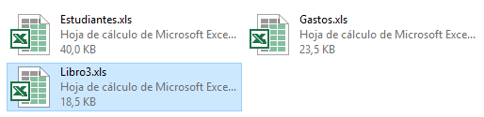
Libros
Los documentos en Excel se denominan libros.
Son almacenados en el disco duro como ficheros de extensión .xsl para versiones anteriores a Excel 2007 y extensión .xlsx para Excel 2007 y versiones posteriores.
Están compuestos por hojas de cálculo.

Slide 6
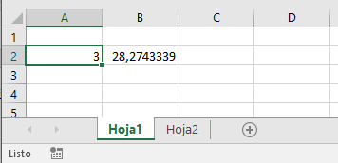
Hojas
Todos los libros como mínimo contienen una hoja. El número máximo de hojas está limitado por la memoria disponible.
Cada hoja esta formada por celdas que se agrupan en filas y columnas. Cada hoja tiene 1.048.576 filas y 16.384 columnas (A-XFD).
Las filas se referencian con números y las columnas con letras.

Slide 7
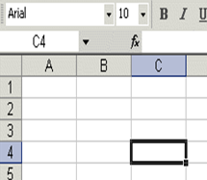

Celdas
La intersección de una columna y una fila se denomina Celda.
Las hojas de cálculo tienen 17.179.869.184 celdas.
Para referirse a una celda hay que especificar primero la columna y luego la fila. Así A1 es la primera celda de la hoja de cálculo.

Slide 8
Ejemplo de celda
La celda C4 es la que se encuentra en la intersección de la fila 4 con la columna C.
La referencia de la celda activa se muestra en el cuadro situado a la izquierda de la barra de referencias.

Slide 9
Rangos
Son grupos de celdas que Excel trata como una unidad.
Pueden estar formados por una o más celdas.
Se utilizan para:
Dar formato a un conjunto de celdas.
Crear Gráficos.
Crear Tablas.
Crear tablas dinámicas.
En fórmulas (como parámetros).

Slide 10
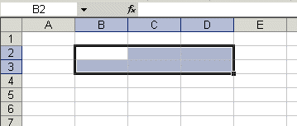
Ejemplo de rango
Los rangos de celdas se referencian por medio del operador dos puntos (:), que separa la referencia a la primera celda del rango de la de la última celda.
En el ejemplo (B2:D3)

Slide 11
Referencias
Las referencias a celdas se utilizan para referirse al contenido de una celda o grupo de celdas. El uso de referencias permite usar valores de diferentes celdas o grupos de celdas de una hoja para realizar determinados cálculos.
Las referencias de celdas son difíciles de recordar. Asigne un nombre a las celdas que usará a menudo.

Slide 12
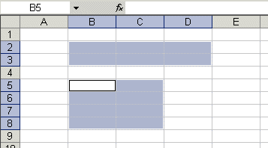
Referencias múltiples
Las referencias múltiples consisten en referencias sencillas separadas por el carácter punto y coma (;).
En el ejemplo (B2:D3;B5:C8)

Slide 13
Otras referencias
Referencias a celdas en otra hoja:
Nombre_Hoja + ! + Celda
Ejemplo:
Hoja1!A2
Hoja1!B5:C6
Referencias a celdas en otro libro
[ + Nombre Libro + ] + Nombre hoja + operador de hoja + celda
Ejemplo: [Datos.xlsx]Hoja1!A2

Slide 14
Referencias
Tipos de referencia:
Relativa
Absoluta
Mixtas
De manera predeterminada, las referencias en Excel son relativas.

Slide 15
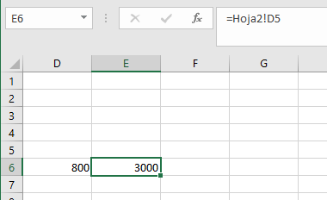
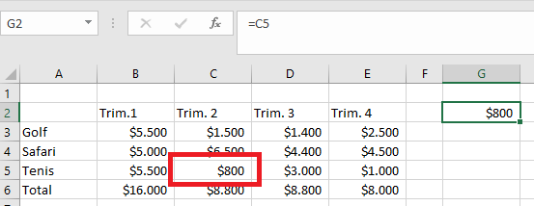
Tipos de referencia
Referencia relativa:
Significa que al momento de copiar una fórmula, Excel modificará las referencias en relación a la nueva posición donde se está haciendo la copia de la fórmula.
Ejemplo =C5

Slide 16
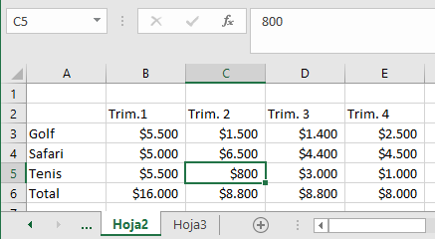
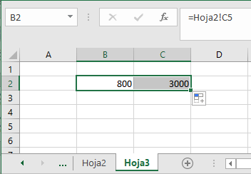
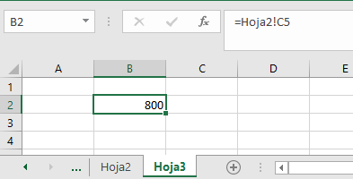
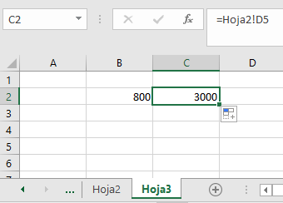
Ejemplo referencia relativa
1
3
2
4

Slide 17
Tipos de referencia
Referencia absoluta:
Si queremos impedir que Excel modifique las referencias de una celda al momento de copiar la fórmula, entonces debemos convertir una referencia relativa en absoluta y eso lo podemos hacer anteponiendo el símbolo “$” a la letra de la columna y al número de la fila.
Ejemplo =$A$1

Slide 18
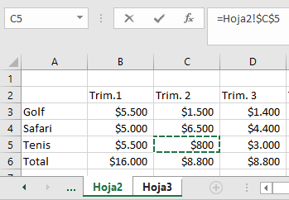
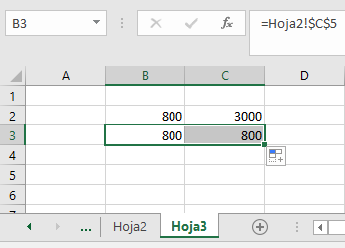
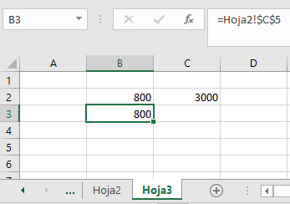
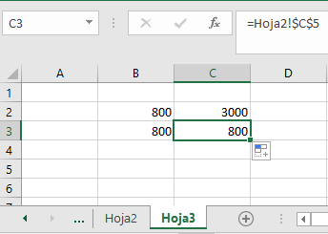
Ejemplo referencia absoluta
1
3
2
4

Slide 19
Tipos de referencia
Referencia Mixta
Si queremos fijar solo la columna o solo la fila serán referencias mixtas. Para ello anteponemos el símbolo “$” a la letra de la columna o de la fila.
Ejemplo:
=$A2
=A$2

Slide 20
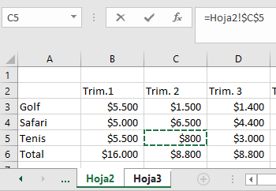
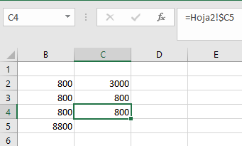
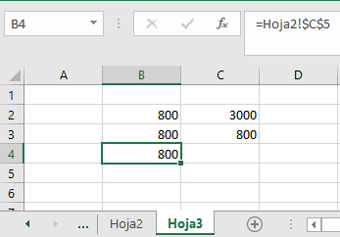
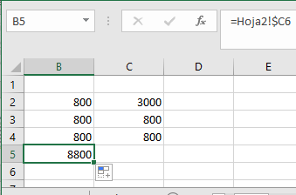
Ejemplo referencia absoluta
1
3
2
4

Slide 21
Cómo cambiar entre tipos de referencia
Con la tecla F4 podemos cambiar el tipo de referencia sin necesidad de escribir el signo $, para ello la celda que contiene la referencia debe estar en modo de edición.
Haciendo clic sobre la celda que contiene la referencia la celda pasa al modo edición y a continuación oprime F4 tantas veces como sea necesario para lograr la referencia requerida.

Slide 22
Otras referencias
Referencias 3D
Cuando necesitamos hacer operaciones con las mismas celdas en diferentes hojas.
Ejemplo: Sumar la celda A1 de la Hoja1, Hoja2 y Hoja3, normalmente utilizaríamos la siguiente fórmula:
=SUMA(Hoja1!A1, Hoja2!A1, Hoja3!A1)
A diferencia de esta nomenclatura, las referencias 3D nos permiten indicar las mismas referencias de una manera abreviada:
=SUMA(Hoja1:Hoja3!A1)
=SUMA(Trimestre1:Trimestre4!A2)
=SUMA([Libro1]Trimestre1:Trimestre4!A2)

Slide 23
Tipos de datos
Valores numéricos
Texto
Fórmulas

Slide 24
Textos
Son cadenas que están formadas por caracteres alfanuméricos y/o símbolos especiales.
Se alinean de manera automática a la izquierda.
Un valor que comience por un número seguido de algunas letras es considerado texto.

Slide 25
Valores numéricos
Cuando ingresamos un valor numérico en una celda el contenido será alineado a la derecha.
Un valor numérico puede tener diferentes formatos.
El formato aplicado a la celda modifica la apariencia pero no su valor.
Es importante distinguir entre el valor de una celda y el valor mostrado por la celda.
Las fechas en Excel son números.
Los valores numéricos en Excel 2016 tienen una precisión de hasta 15 dígitos.

Slide 26
Formatos de celda
General
Número
Moneda
Contabilidad
Fecha
Hora
Porcentaje
Fracción
Científica
Texto
Especial
Personalizada

Slide 27
Formato General
Es el formato predeterminado para las celdas de las hojas de Excel.
No tiene un formato específico de número. El número se muestra tal y como se escribe.
12,56 → 12,56
Si escribe un número decimal que tiene mayor longitud que el ancho de la celda lo redondea.
12,6789004678578 → 12,67890047
Si escribe un número entero de mayor longitud que el ancho de la celda lo muestra en notación exponencial.
126789004678578 → 1,26789E+14

Slide 28
Formato Número
Permite cambiar la apariencia del número sin modificarlo.
Permite asignar diferentes formatos a los números.
El formato de número no afecta el valor real de la celda que usa Excel para realizar los cálculos.
El valor real se muestra en la barra de fórmulas.

Slide 29
Fórmulas
Permiten calcular valores en su hoja.
Una fórmula comienza con el signo =
Una fórmula puede contener cualquiera de los siguientes elementos: funciones, referencias, operadores y constantes.

Slide 30
Fórmulas
Son conjuntos de “instrucciones” que manipularán los valores numéricos y/o texto y nos devolverán un resultado.
Las fórmulas hacen uso de los valores numéricos y el texto para hacer algún cálculo u operación y devolvernos un resultado que a su vez será un valor numérico o un texto y estará contenido en una celda.

Slide 31
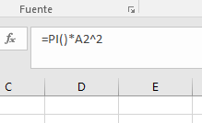

Ejemplo de fórmula
Funciones: La función PI() devuelve el valor del número pi: 3.141516...
Referencias (o nombres): A2 devuelve el valor contenido en la celda A2.
Constantes: Número o texto entrado directamente en una fórmula,.
Operadores: El operador ^ eleva un número a una potencia, y el operador * multiplica.

Slide 32
Operadores aritméticos
Operador | Significa (Ejemplo)
+ | Adición (3+3)
– | Sustracción (3–1) Negación (–1)
* (asterisco) | Multiplicación (3*3)
/ | División (3/3)
% | Porciento (20%)
^ | Potenciación (3^2)

Slide 33
Operadores de comparación
Operador | Relación | Ejemplo
< | Menor que | B2 < 5
> | Mayor que | B2 > 3
<= | Menor o igual que | B2 < = 5
>= | Mayor o igual que | B2 >= 3
= | Igual a | B2 = 4
<> | Distinto de | B2 <> 1

Slide 34
Operadores de texto
Operador | Significa (Ejemplo)
& (ampersand) | Concatena dos valores para producir un valor ("North"&"wind")

Slide 35
Operadores de referencia
Operador | Significa (Ejemplo)
:(dos puntos) | Operador Rango, el cual produce una referencia a todas las celdas entre dos referencias, incluyendo las dos referencias SUMA(C3:H11)
; (coma) | Operador Unión, el cual combina múltiples referencias en una referencia SUMA(C3:C11;E3:E11)
(un espacio) | Operador Intersección, el cual produce una referencia a celdas comunes a las dos referencias SUMA(C3:H11 C3:C11)

Slide 36
Precedencia de los operadores
Operador | Descripción:
: (dos puntos) (un solo espacio) . (punto) | Operador de Referencia
– | Negación (como en –1)
% | Porciento
^ | Potenciación
* y / | Multiplicación y división
+ y – | Adición y sustracción
& | Concatena dos cadenas de texto (concatenación)
= < > <= >= <> | Comparación

Slide 37
Uso de paréntesis
Para cambiar el orden de evaluación, encierre entre paréntesis la parte de la fórmula a ser calculada primero.
=B15*(B16+B17)

Slide 38
Funciones
Son formulas predefinidas que realizan cálculos usando valores específicos, llamados argumentos, en un orden particular, o estructura.
Las funciones pueden ser usadas para realizar operaciones simples o complejas.

Slide 39
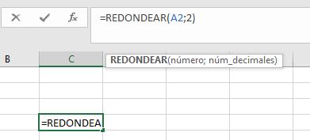
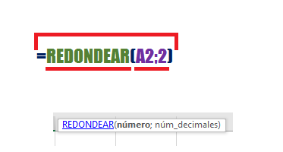
Estructura de una función
1
2
3
4
Estructura
Nombre
Argumentos
Sugerencia de uso
Comienza con un signo igual (=), seguido del nombre de la función, un paréntesis de apertura, los argumentos para la función separados por comas y un paréntesis de cierre.

Slide 40
Tipos de Funciones
Lógicas
De búsqueda de datos
De texto
De fecha y hora
Matemáticas
Estadísticas
Financieras
Etc.

Slide 41
Funciones lógicas
Función | Operación | Sintaxis | Ejemplos | Resultado
Falso | Devuelve el valor lógico falso | FALSO() | =FALSO() | Falso
No | Cambia el valor | No(valor_lógico) | =No(Falso()) | Verdadero
O | Comprueba si algún argumento es verdadero | O(valor_lógico1, valor_lógico2, …) | =O(2<1;2<0;1<0) =O(2<1;0<1) | Falso Verdadero
Si | Comprueba que se cumpla una condición y devuelve valor | Si(exp_lógica;valor_verdadero;valor_falso) | =Si(Hora<18:00;”Hola”;”Adiós”) | Hora=8 → Hola Hora=20 → Adiós
SI.ERROR | Evalúa una expresión y si es error devuelve un valor | SI.ERROR(expresión,valor_si_error) | =SI.ERROR(K5;8) | 8

Slide 42
Funciones lógicas
Función | Operación | Sintaxis | Ejemplo | Resultado
Si.ND | Evalúa una expresión y si es #N/A devuelve un valor | Si.ND(expresión,valor_si_no_definida) | =SI.ND(K5;8) | 8
Verdadero | Devuelve el valor lógico verdadero | Verdadero() | =Verdadero() | Verdadero
XO | Devuelve una O Exclusiva lógica de todos los argumentos | XO(valor_lógico1, valor_lógico2, …) | =XO(3<8,4>6,5>6) =XO(3<8,4>6,5>6,1<3) | Verdadero Falso
Y | Comprueba si todos los argumentos son verdaderos y devuelve valor | Y(valor_lógico1, valor_lógico2, …) | =Y(1<2;2<3) =Y(1<2;3<2) | Verdadero Falso

Slide 43
Expresiones complejas de valores lógicos
Se utilizan para realizar varias comprobaciones simultáneamente.
Combinan funciones y operadores lógicos.
Las funciones se pueden anidar.

Slide 44
Funciones de texto
Función | Operación | Sintaxis | Ejemplo | Resultado
Concatenar | Une varios elementos de texto en uno solo | Concatenar(texto1, texto2,…) | =Concatenar(“Hola”,” “, “¿cómo estás?”) | Hola ¿cómo estás?
Decimal | Redondea un número a la cantidad de lugares especificados y lo convierte a texto | Decimal(Número, decimal, no_separar_millares) | =Decimal(3.567,54670,2,1) =Decimal(3.567,54670,2,0) | 3567,55 3.567,55
Hallar | Devuelve la posición en que se encuentra un texto dentro de otro. | Halla(Texto_buscado,texto_a _buscar, posición_inicial) | =HALLAR("es“, “La puerta es azul”,1) | 11

Slide 45
Funciones de texto
Función | Operación | Sintaxis | Ejemplo | Resultado
Largo | Devuelve el número de caracteres de un texto | Largo(texto) | “La puerta es azul” Largo(“La puerta es azul”) | 17
Texto | Convierte un valor en texto con un formato específico | Texto(valor, formato) | =TEXTO("12/03/2016";"MMMM") | marzo

Slide 46
Funciones de fecha y hora
Función | Operación | Sintaxis | Ejemplo | Resultado
Ahora | Devuelve la fecha y hora actuales | Ahora() | =Ahora() | 03/05/2016 10:43
Año | Devuelve el año | Año(valor_fecha) | =Año("12/03/2016”) | 2016
Día | Devuelve el día | Día(valor_fecha) | =Día("12/03/2016”) | 12
Mes | Devuelve el número del mes | Mes(valor_fecha) | =Mes("12/03/2016”) | 3
Fecha | Devuelve la fecha de los valores que se han pasado como parámetros | Fecha(Valor_año,valor_mes,valor_día) | =FECHA(2016;5;13) | 13/05/2016

Slide 47
Funciones de fecha y hora
Función | Operación | Sintaxis | Ejemplo | Resultado
Hora | Devuelve la hora | Hora(valor_fecha_hora) | =HORA("12/03/2016 13:30:00") | 13
Hoy | Devuelve la fecha actual | Hoy() | =Hoy() | 03/05/2016
Num.De.Semana | Devuelve el número de semanas en el año

Slide 48
Funciones de búsqueda y referencia
Función | Operación | Sintaxis | Ejemplo | Resultado
BuscarV | Hacer búsqueda de elementos dentro de una tabla | BUSCARV(valor_buscado;buscar_en;columna;ordenado) | =BUSCARV(A11;Zonas!A$2:B$19;2;0) | Andalucía
BuscarH | Hacer búsqueda de elementos dentro de una tabla | BUSCARH(valor_buscado;buscar_en;fila;ordenado) | =BUSCARH(A2;G$2:N$3;2;0) | 3
BUSCARX | Hacer búsqueda de elementos dentro de una tabla | BUSCARV(valor_buscado;matriz_buscada;matriz_devuelta;si_no_se_encuentra;modo_de_coincidencia;modo_de_busqueda) | =BUSCARX(B15;E3:E11;C3:C11) | 12

Slide 49
Funciones de búsqueda y referencia
Función | Operación | Sintaxis | Ejemplo | Resultado
Transponer | Intercambia filas y columnas | Transponer(rango) | {=TRANSPONER(G2:N3)} | 12 13 34 → 24
IMPORTARDATOSDINAMICOS | Copiar datos a partir de una tabla dinámica | IMPORTARDATOSDINAMICOS(camp_datos, tabla_dinámica, [campo1, elemento1], ...) | =IMPORTARDATOSDINAMICOS("Coste";$A$3;"Color";A6) | 14772,0524

